Slide 1

EJECUCIÓN ACUMULADA DE GASTOS PRESUPUESTARIOS
AL MES DE SEPTIEMBRE DE 2018
PARTIDA 15:
MINISTERIO DEL TRABAJO Y PREVISIÓN SOCIAL
Valparaíso, noviembre de 2018

Slide 2
EJECUCIÓN ACUMULADA DE GASTOS A SEPTIEMBRE DE 2018
PARTIDA 15 MINISTERIO DE TRABAJO Y PREVISIÓN SOCIAL
Principales hallazgos
La ejecución acumulada al mes de septiembre de 2018 de la Partida 15 Ministerio del Trabajo y Previsión Social, fue de $5.795.255 millones, equivalentes a un 75% del Presupuesto Vigente.
En el Servicio de la Deuda, con un aumento de recursos de $8.275 millones, dispuso de un gasto de $6.203 millones, que equivalen a una ejecución presupuestaria de un 68%, que principalmente se destinaron a la deuda flotante.
En el Pilar Solidario de la Reforma Previsional, la PBS de Vejez presentó una ejecución de un 81%, con un total de recursos desembolsados de $416.807 millones, y la PBS de Invalidez alcanzó un gasto de $179.921 millones (76% de ejecución).
Programas de Empleo: el PROEMPLEO, con recursos adicionales por $59.032 millones, destinados en gran parte, al Programa de Inversión en la Comunidad, alcanzó un 88% de ejecución presupuestaria sobre los recursos vigentes (con un gasto de $65.729 millones); el Subsidio al Empleo (Ley N° 20.338) presentó un gasto total de $61.900 millones, que significó un avance presupuestario de un 88%; y el Subsidio al Empleo de la Mujer (Ley N° 20.595) alcanzó un gasto total de $64.489 millones, que se traduce en una ejecución de un 87%.

Slide 3
EJECUCIÓN ACUMULADA DE GASTOS A SEPTIEMBRE DE 2018
PARTIDA 15 MINISTERIO DE TRABAJO Y PREVISIÓN SOCIAL
Principales hallazgos
En la Subsecretaría de Previsión Social, el Fondo para la Educación Previsional, en las transferencias al sector privado ejecutó un 69%, con un total gastado de $1.085 millones. Respecto a los recursos transferidos a otras entidades públicas, no presentó ejecución.
En el Servicio Nacional de Capacitación y Empleo, el Programa Más Capaz desembolsó recursos por $20.114 millones (72% de ejecución presupuestaria). Este programa informa un descuento en los recursos, aprobados en la Ley de Presupuestos, por $6.200 millones.
En la Subsecretaría del Trabajo, los programas Diálogo Social, con recursos aprobados por $417 millones, presentó una ejecución presupuestaria de un 23%. El Fondo de Formación Sindical y Relaciones Laborales Colaborativas, con un presupuesto de $1.049 millones, ejecutó un 6% sus recursos.

Slide 4
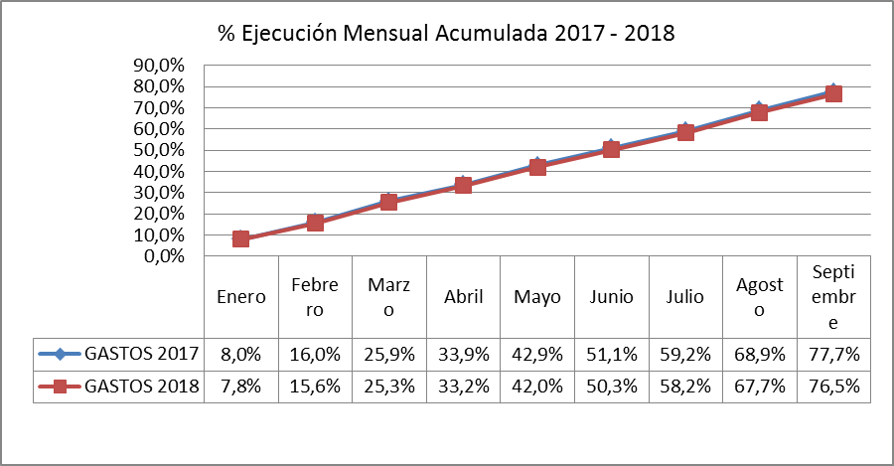
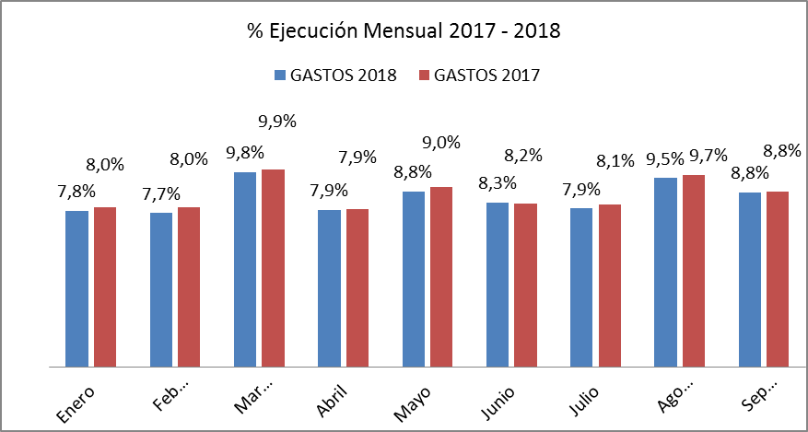
COMPORTAMIENTO DE LA EJECUCIÓN ACUMULADA DE GASTOS A SEPTIEMBRE DE 2018
PARTIDA 15 MINISTERIO DEL TRABAJO Y PREVISIÓN SOCIAL

Slide 5
EJECUCIÓN ACUMULADA DE GASTOS A SEPTIEMBRE DE 2018
PARTIDA 15 MINISTERIO DE TRABAJO Y PREVISIÓN SOCIAL
en miles de pesos de 2018

Slide 6
EJECUCIÓN ACUMULADA DE GASTOS A SEPTIEMBRE DE 2018
PARTIDA 15 RESUMEN POR CAPÍTULOS
en miles de pesos de 2018
Fuente: Elaboración propia en base a informes de ejecución presupuestaria mensual de DIPRES

Slide 7
EJECUCIÓN ACUMULADA DE GASTOS A SEPTIEMBRE DE 2018
PARTIDA 15. CAPÍTULO 01. PROGRAMA 01: SUBSECRETARÍA DEL TRABAJO
en miles de pesos de 2018

Slide 8
EJECUCIÓN ACUMULADA DE GASTOS A SEPTIEMBRE DE 2018
PARTIDA 15. CAPÍTULO 01. PROGRAMA 03: PROEMPLEO
en miles de pesos de 2018

Slide 9
EJECUCIÓN ACUMULADA DE GASTOS A SEPTIEMBRE DE 2018
PARTIDA 15. CAPÍTULO 02. PROGRAMA 01: DIRECCIÓN DEL TRABAJO
en miles de pesos de 2018

Slide 10
EJECUCIÓN ACUMULADA DE GASTOS A SEPTIEMBRE DE 2018
PARTIDA 15. CAPÍTULO 03. PROGRAMA 01: SUBSECRETARÍA DE PREVISIÓN SOCIAL
en miles de pesos de 2018

Slide 11
EJECUCIÓN ACUMULADA DE GASTOS A SEPTIEMBRE DE 2018
PARTIDA 15. CAPÍTULO 04. PROGRAMA 01: DIRECCIÓN DE CRÉDITO PRENDARIO
en miles de pesos de 2018

Slide 12
EJECUCIÓN ACUMULADA DE GASTOS A SEPTIEMBRE DE 2018
PARTIDA 15. CAPÍTULO 05. PROGRAMA 01: SERVICIO NACIONAL DE CPACITACIÓN Y EMPLEO
en miles de pesos de 2018

Slide 13
EJECUCIÓN ACUMULADA DE GASTOS A SEPTIEMBRE DE 2018
PARTIDA 15. CAPÍTULO 06. PROGRAMA 01: SUPERINTENDENCIA DE SEGURIDAD SOCIAL
en miles de pesos de 2018

Slide 14
EJECUCIÓN ACUMULADA DE GASTOS A SEPTIEMBRE DE 2018
PARTIDA 15. CAPÍTULO 07. PROGRAMA 01: SUPERINTENDENCIA DE PENSIONES
en miles de pesos de 2018

Slide 15
EJECUCIÓN ACUMULADA DE GASTOS A SEPTIEMBRE DE 2018
PARTIDA 15. CAPÍTULO 09. PROGRAMA 01: INSTITUTO DE PREVISIÓN SOCIAL
en miles de pesos de 2018 1 de 2

Slide 16
EJECUCIÓN ACUMULADA DE GASTOS A SEPTIEMBRE DE 2018
PARTIDA 15. CAPÍTULO 09. PROGRAMA 01: INSTITUTO DE PREVISIÓN SOCIAL
en miles de pesos de 2018 2 de 2

Slide 17
EJECUCIÓN ACUMULADA DE GASTOS A SEPTIEMBRE DE 2018
PARTIDA 15. CAPÍTULO 10. PROGRAMA 01: INSTITUTO DE SEGURIDAD LABORAL
en miles de pesos de 2018

Slide 18
EJECUCIÓN ACUMULADA DE GASTOS A SEPTIEMBRE DE 2018
PARTIDA 15. CAPÍTULO 13. PROGRAMA 01: CAJA DE PREVISIÓN DE LA DEFENSA NACIONAL
en miles de pesos de 2018 1 de 2

Slide 19
EJECUCIÓN ACUMULADA DE GASTOS A SEPTIEMBRE DE 2018
PARTIDA 15. CAPÍTULO 13. PROGRAMA 01: CAJA DE PREVISIÓN DE LA DEFENSA NACIONAL
en miles de pesos de 2018 2 de 2

Slide 20
EJECUCIÓN ACUMULADA DE GASTOS A SEPTIEMBRE DE 2018
PARTIDA 15. CAPÍTULO 13. PROGRAMA 02: FONDO DE MEDICINA CURATIVA
en miles de pesos de 2018

Slide 21
EJECUCIÓN ACUMULADA DE GASTOS A SEPTIEMBRE DE 2018
PARTIDA 15. CAPÍTULO 14. PROGRAMA 01: DIRECCIÓN DE PREVISIÓN DE CARABINEROS DE CHILE
en miles de pesos de 2018 1 de 2

Slide 22
EJECUCIÓN ACUMULADA DE GASTOS A SEPTIEMBRE DE 2018
PARTIDA 15. CAPÍTULO 14. PROGRAMA 01: DIRECCIÓN DE PREVISIÓN DE CARABINEROS DE CHILE
en miles de pesos de 2018 2 de 2

